Slide 1
Unidade VII – Arrays e Apontadores
Disciplina Linguagens de Programação I
Bacharelado em Ciência da Computação da Uerj
Professores Guilherme Mota e Leandro Marzulo
ANSI C
#include <stdio.h>
int main ()
{
printf("Hello World!");
return 0;
}

Slide 2
Que assuntos serão abordados nesta unidade?
Memória, apontadores e endereços
Operadores * e &
Passagem de parâmetros por referência
Vetores e apontadores
Aritmética de apontadores
Alocação dinâmica de arrays e strings
Arrays de apontadores e apontadores de apontadores
Precedência de operadores e declarações avançadas
Argumentos de linha de comando em programas
apontadores para funções
Funções com número variável de argumentos

Slide 3
Introdução

Slide 4
Na linguagem C, para que controlar a memória?
Fazer mais de uma variável apontar para o mesmo conteúdo.
Alocar memória em função do tamanho da entrada, otimizando o uso de recursos
Emular a passagem de parâmetros por referência
Manipular arrays através de apontadores e de forma otimizada
Variar a forma da execução de uma função através do uso de diferentes funções núcleo
Passar argumentos pela linha de comando
Escrever funções que assim como printf e scanf possam receber de 1 a n argumentos.

Slide 5
Operador * e declaração de apontadores
int main()
{
int cont;
int* pInt;
return 0;
}
0x0000000003CE10CB
0xA5
0xFD
0x01
0xFF
0x96
0xB7
0x32
0x08
cont
0x0000000003CE10CC
0x0000000003CE10CD
0x0000000003CE10CE
0x0000000003CE10CF
pInt
0x0000000003CE10D0
0x0000000003CE10D1
0x0000000003CE10D2
0x0000000003CE10D3
0xA5
0xFD
0x01
0xFF
0x96
0xB7
0x32
0x08
0x0000000003CE10D4
0x0000000003CE10D5
0x0000000003CE10D6
0x0000000003CE10D7
0x0000000003CE10D8
0x0000000003CE10D9
0x0000000003CE10DA

Slide 6
Operador & e endereço de variáveis
int main()
{
int cont;
int* pInt;
pInt = &cont;
return 0;
}
0x0000000003CE10CB
0xA5
0xFD
0x01
0xFF
0x96
0xB7
0x32
0x08
cont
0x0000000003CE10CC
0x0000000003CE10CD
0x0000000003CE10CE
0x0000000003CE10CF
0x3CE10CB
pInt
0x0000000003CE10D0
0x0000000003CE10D1
0x0000000003CE10D2
0x0000000003CE10D3
0xA5
0xFD
0x01
0xFF
0x96
0xB7
0x32
0x08
0x0000000003CE10D4
0x0000000003CE10D5
0x0000000003CE10D6
0x0000000003CE10D7
0x0000000003CE10D8
0x0000000003CE10D9
0x0000000003CE10DA

Slide 7
Operador * indireção - “conteúdo apontado por”
int main()
{
int cont=10;
int* pInt;
pInt=&cont;
(*pInt)++;
++*pInt;
return 0;
}
10
cont
12
0xA5
0xFD
0x01
0xFF
0x96
0xB7
0x32
0x08
0x0000000003CE10CB
11
0x0000000003CE10CC
0x0000000003CE10CD
0x0000000003CE10CE
0x0000000003CE10CF
0x3CE10CB
pInt
0x0000000003CE10D0
0x0000000003CE10D1
0x0000000003CE10D2
0x0000000003CE10D3
0xA5
0xFD
0x01
0xFF
0x96
0xB7
0x32
0x08
0x0000000003CE10D4
0x0000000003CE10D5
0x0000000003CE10D6
0x0000000003CE10D7
0x0000000003CE10D8
0x0000000003CE10D9
0x0000000003CE10DA

Slide 8
Um outro exemplo
int main()
{
int* pCoord;
int linha=1;
pCoord=&linha;
printf("linha: %d\n*", linha);
printf("*pCoord: %d\n", (*pCoord)++);
printf("linha: %d\n", linha);
printf("*pCoord: %d\n",*pCoord);
return 0;
}

Slide 9
Passagem de
parâmetros por
referência

Slide 10
Passagem de parâmetros por referência
Não modifica o escopo de main
Modifica o escopo de main
void swap (int, int);
int main()
{
int a = 10, b = 20;
swap(a, b);
printf("%d, %d\n",a,b);
return 0;
}
void swap(int x, int y)
{
int temp;
temp = x;
x = y;
y = temp;
}
void swap (int*, int*);
int main()
{
int a = 10, b = 20;
swap(&a, &b);
printf("%d, %d\n",a,b);
return 0;
}
void swap(int* x, int* y)
{
int temp;
temp = *x;
*x = *y;
*y = temp;
}

Slide 11
Exemplo: parâmetros por referência
int getint(int *pn);
Descrição:
Obtém o inteiro equivalente a partir de uma sequência de
dígitos proveniente de stdin. São válidos caracteres
numéricos, além dos sinais de '+' e '–' somente caso estejam
na primeira posição. Espaços, tabs e outros caracteres de
espaço no início da sequência são ignorados. Após o início de um número inteiro, caracteres não dígito terminam a conversão do inteiro.
Caso o primeiro caracter lido não seja um espaço, digito, '+' ou '-', a função retorna EOF.
Retorno:
EOF - caso não haja caracteres em stdin
Zero - se a sequência não corresponde a um inteiro válido
Número positivo – para um inteiro válido
O apontador pn aponta para o inteiro lido.

Slide 12
Exemplo: parâmetros por referência
int getint(int *pn)/* get next integer from input into *pn */
{
int c, sign;
while (isspace(c = getc(stdin))) /* skip white space */
;
if (!isdigit(c) && c != EOF && c != '+' && c != '-')
{
ungetc(c,stdout); /* it is not a number */
return 0;
}
sign = (c == '-') ? -1 : 1;
if (c == '+' || c == '-')
c = getc(stdin);
for (*pn = 0; isdigit(c); c = getc(stdin))
*pn = 10 * *pn + (c - '0');
*pn *= sign;
if (c != EOF)
ungetc(c,stdout);
return c;
}

Slide 13
Exercício

Slide 14
Exercício
Escreva uma função maxmin que receba dois argumentos do tipo float, max e min. Independentemente de quem seja o maior dos parâmetros no momento da chamada da função, ao final da execução de maxmin, max deve conter o maior dos argumentos e min o menor. Este resultado deve se refletir na função chamadora.

Slide 15
Apontadores e
Arrays

Slide 16
apontadors e arrays na linguagem C
Existe um fortíssimo relacionamento entre apontadores e arrays na linguagem C
Tamanha é a força deste relacionamento que arrays e apontadores podem ser discutidos conjuntamente
As principais diferenças são:
 | Array | Apontador como array
Declaração | Tipo MeuArray[] | Tipo *apontador
Alocação | Os elementos do array são alocados automaticamente | Somente o apontador é alocado automaticamente
Atribuição | Não pode estar no lado esquerdo de uma atribuição | Endereço apontado pode ser alterado em tempo de execução
Acesso a um elemento | MeuArray[i] | apontador[i] ou *(apontador+i)

Slide 17
Arrays automáticas
int main()
{
short Vet[2];
return 0;
}
0x03CE10D3
V
e
t
0x0000000003CE10CB
0xA5
0xFD
0x01
0xFF
0x96
0xB7
0x32
0x08
0x0000000003CE10CC
0x0000000003CE10CD
0x0000000003CE10CE
0x0000000003CE10CF
0x0000000003CE10D0
0x0000000003CE10D1
0x0000000003CE10D2
0x0000000003CE10D3
0xA5
0xFD
0x01
0xFF
0x96
0xB7
0x32
0x08
[0]
[1]
0x0000000003CE10D4
0x0000000003CE10D5
0x0000000003CE10D6
0x0000000003CE10D7
0x0000000003CE10D8
0x0000000003CE10D9
0x0000000003CE10DA

Slide 18
Arrays automáticas
int main()
{
char MyStr[5];
return 0;
}
0xA5
0xFD
0x01
0xFF
0x96
0xB7
0x32
0x08
M
y
S
t
r
0x00000000001C10AB
0x1C10B3
0x00000000001C10AC
0x00000000001C10AD
0x00000000001C10AE
0x00000000001C10AF
0x00000000001C10B0
0x00000000001C10B1
0x00000000001C10B2
0x00000000001C10B3
0xA5
0xFD
0x01
0xFF
0x96
0xB7
0x32
0x08
[0]
[1]
[2]
[3]
[4]
0x00000000001C10B4
0x00000000001C10B5
0x00000000001C10B6
0x00000000001C10B7
0x00000000001C10B8
0x00000000001C10B9
0x00000000001C10BA

Slide 19
Apontadores e Arrays
0x03CE10D3
p
V
e
t
int main()
{
short Vet[2];
short* pVet = NULL;
pVet = Vet;
*pVet=5;
pVet[0]=9;
pVet[1]=10;
return 0;
}
0x03CE10D3
V
e
t
0x0005
0x0000000003CE10D3
0x0009
[0]
[1]
0x000A

Slide 20
Alocação Dinâmica

Slide 21
Alocação Dinâmica
Arrays têm dimensões definidas em tempo de compilação
E se o tamanho das entradas variar entre uma execução e outra?
Podemos superdimensionar o tamanho do array e mudarmos a parcela efetivamente utilizada, ou
alocar em tempo de execução o “array” variando o seu comprimento em função das entradas

Slide 22
Alocação Dinâmica de memória
int main()
{
short* pVet = NULL;
pVet = (short*) malloc(5*sizeof(short));
return 0;
}
p
V
e
t
0x03CE10D4
0xA5
0xFD
0x01
0xFF
0x96
0xB7
0x32
0x08
0xA5
0xFD
0x01
0xFF
0x96
0xB7
0xE4
0xDF
0x32
0x08
0xFB
0xA2
0x03CE10D4
[0]
[1]
0xA5
0xFD
0x01
0xFF
0x96
0xB7
0x32
0x08
[2]
[3]
[4]

Slide 23
Alocação dinâmica de memória
Operador:
  sizeof()
    Retorna o tamanho em bytes de uma varável ou tipo
int main()
{
printf("%d\n", sizeof(int*));
printf("%d\n", sizeof(void*));
printf("%d\n", sizeof(double*));
return 0;
}

Slide 24
Alocação dinâmica de memória
Operador:
  (Tipo)
    Força a conversão do tipo - Type casting
int main()
{
printf("%d\n", (int) 'A');
printf("%f\n", (float) 200);
return 0;
}

Slide 25
Alocação dinâmica de memória
Funções de stdlib.h:
  void* malloc(size_t size)
    Aloca um bloco de size bytes de memória e retorna o endereço do início do bloco
int main()
{
int* pInt = (int*) malloc(5*sizeof(int));
return 0;
}

Slide 26
Alocação dinâmica de memória
Funções de stdlib.h:
  void* calloc(size_t num, size_t size)
    Aloca uma região de memória contendo num elementos, cada um com size bytes, zera todos os bits do bloco e retorna o endereço do início do bloco
int main()
{
int* pInt = (int*) calloc(4,sizeof(int));
return 0;
}

Slide 27
Alocação dinâmica de memória
Funções de stdlib.h:
  void* realloc(void* ptr, size_t size)
    Redimensiona o bloco apontado por ptr para size bytes de memória e retorna o endereço inicial
    O conteúdo é preservado a menos que size seja menor que o tamanho do bloco original
int main()
{
float* pFloat = (float*) calloc(4,sizeof(float));
pFloat = (float*)realloc(pFloat, 8*sizeof(float));
return 0;
}

Slide 28
Alocação dinâmica de memória
Funções de stdlib.h:
  void free(void* ptr)
    Libera bloco de memória previamente alocado apontado por ptr
int main ()
{
int *buf1 = NULL, *buf2 = NULL, *buf3 = NULL;
buf1 = (int*) malloc (100*sizeof(int));
buf2 = (int*) calloc (100,sizeof(int));
buf3 = (int*) realloc (buf2,500*sizeof(int));
free (buf1);
free (buf3);
return 0;
}

Slide 29
Aritmética de
apontadores

Slide 30
Aritmética de apontadores
apontadors podem ser submetidos a operações lógicas e aritméticas
apontadors podem ser incrementados ou decrementados de x posições
  Operadores: +, -, ++, –-, +=, -=
  Neste processo o tipo é usado para saber o tamanho do passo em bytes
Dois endereços podem ser comparados
  Operadores: <, >, >=, <=
Endereços podem ser convertidos
  Operador de typecasting

Slide 31
Arrays e Aritmética de apontadores
Como arrays
Aritmética de apontadores
int strlen(char s[])
{
int len=0;
while (s[len] != '\0')
len++;
return len;
}
int strlen(char *s)
{
char *p = s;
while (*p != '\0')
p++;
return p - s;
}

Slide 32
Exercícios

Slide 33
Exercício
Converta a função abaixo substituindo o operador [] por aritmética de apontador e pelo operador de declaração de apontador *.
/* copy: copy 'from' into 'to' */
void copy(char to[], char from[])
{
int i;
i = 0;
while ((to[i] = from[i]) != '\0')
++i;
}

Slide 34
Exercício
Converta a função abaixo substituindo o operador [] por aritmética de apontador e pelo operador de declaração de apontador *.
/* atoi: convert s to integer */
int atoi(char s[])
{
int i, n;
n = 0;
for (i = 0; s[i] >= '0' && s[i] <= '9'; ++i)
n = 10 * n + (s[i] - '0');
return n;
}

Slide 35
Programa Principal Soma Vetores
#include <stdio.h>
#include <stdlib.h>
float* getvect(int *);
float* sum(float*, float*, int);
void print (float*, int);
int main()
{
int size_v1, size_v2, size_v3;
float *v1 = getvect(&size_v1);
float *v2 = getvect(&size_v2);
if (size_v1==size_v2)
{
float *v3 = sum(v1,v2,size_v1);
print(v3, size_v1);
free (v3);
}
else
printf("Erro: os vetores tem que ter o mesmo tamanho.\n");
free (v1);
free (v2);
return 0;
}

Slide 36
Funções e
apontadores
de char

Slide 37
Arrays, Constantes e apontadores de char
char aMsg[] = "Linguagem C";
char* pMSG = "Linguagem C";
0x00000000FEFFBAB2
0x00000000FEFFBAB2
00
00
00
00
FE
FF
BA
BA
'L'
'i'
'n'
'g'
'u'
'a'
'g'
'e'
'm'
' '
'C'
'\0'
aMSG
00
00
00
00
FF
A0
12
34
pMSG
0x00000000FEFFBABA
aMsg[0]
aMsg[1]
aMsg[2]
aMsg[3]
aMsg[4]
aMsg[5]
aMsg[6]
aMsg[7]
aMsg[8]
aMsg[9]
aMsg[10]
aMsg[11]
0x00000000FFA01234
'L'
'i'
'n'
'g'
'u'
'a'
'g'
'e'
'm'
' '
'C'
'\0'

Slide 38
Exemplos Função strcpy
Copia t para s → versão índice de array
void strcpy(char *s, char *t)
{
int i;
i = 0;
while ((s[i] = t[i]) != '\0')
i++;
}

Slide 39
Exemplos Função strcpy
Copia t para s → versão aritmética de apontadores
void strcpy(char *s, char *t)
{
while ((*s = *t) != '\0')
{
s++;
t++;
}
}

Slide 40
Exemplos Função strcpy
Copia t para s → versão aritmética de apontadores 2.0
void strcpy(char *s, char *t)
{
while ((*s++ = *t++) != '\0')
;
}

Slide 41
Exemplos Função strcpy
Copia t para s → versão aritmética de apontadores 3.0
void strcpy(char *s, char *t)
{
while (*s++ = *t++)
;
}

Slide 42
Exemplos Função strcpy
void strcpy(char *s, char *t)
{
int i;
i = 0;
while ((s[i] = t[i]) != '\0')
i++;
}
void strcpy(char *s, char *t)
{
while (*s++ = *t++)
;
}

Slide 43
Recordando Precedência de Operadores
A ordem de avaliação dos operadores unários ++, -- e * é da direita para esquerda
*p++ = val → faz indireção com o apontador original e incrementa endereço
val = *--p → decrementa o endereço original e faz a indireção a partir do novo endereço
val=(*p)++ → incrementa ao final da execução da instrução o conteúdo apontado pelo apontador
val = ++*p → incrementa imediatamente o conteúdo apontado pelo apontador

Slide 44
Arrays de apontadores e
apontadores de apontadores

Slide 45
Arrays de apontadores
Apontadores podem ser utilizados como tipos primitivos ou declarados pelo programa
Assim é possível declarar arrays de apontadores
char* StringsArray[10];
int* IntPointerArray [25];
struct Student{
char Name[255];
char ID [12];
}
struct Student* StructPointerArray[50];

Slide 46
Arrays de apontadores
O tipo do cabeça do array é: apontador para o tipo do elemento
Portanto, se cada elemento é um apontador para inteiro int*, o cabeça do array é do tipo int **
int* IntPointerArray [25];

Slide 47
Arrays de apontadores
int* IntPointerArray [3];
0x00000000FEFFBAB2
IntPointerArray
int**
0x00000000FEFFBABA
IntPointerArray[0]
int*
0x00000000FEFFBAC2
IntPointerArray[1]
int*
0x00000000FEFFBACA
IntPointerArray[2]
int*

Slide 48
Programa exemplo array de apontadores
#include <stdio.h>
#include <string.h>
void printText(char* [], int);
void sortText(char* [], int);
void swap(char * [], int, int);
int main (void)
{
char * text []={"defghi","jklmnopqrst","abc"};
printText(text, 3);
sortText(text, 3);
printText(text, 3);
return 0;
}

Slide 49
Programa exemplo array de apontadores
void printText(char* lText[], int Size)
{
printf("\n-------------------\n");
while (Size>0)
{
printf("%s\n",*lText++);
Size--;
}
printf("-------------------\n");
}

Slide 50
Programa exemplo array de apontadores
void sortText(char * lText[], int Size)
{
int i, j;
for(i=Size-2; i >= 0; i--)
for (j=0; j<=i; j++)
if(strcmp(lText[j], lText[j+1])>0)
swap(lText, j, j+1);
}
void swap(char* lText[], int i, int j)
{
char * Temp;
Temp = lText[i];
lText[i] = lText[j];
lText[j] = Temp;
}

Slide 51
Arrays
Multidimensionais

Slide 52
Inicialização de Arrays de apontadores
/* month_name: return name of n-th month */
char *month_name(int n)
{
static char *name[] =
{
"Illegal month","January", "February",
"March", "April", "May", "June", "July",
"August", "September", "October",
"November", "December"
};
return (n < 1 || n > 12) ? name[0] : name[n];
}

Slide 53
Arrays de apontadores
char* name[13]={"Illegal month", "January", "February", "March", "April", "May", "June", "July", "August", "September", "October", "November", "December" };
name:
Illegal month\0
January\0
February\0
March\0
April\0
May\0
June\0
July\0
August\0
September\0
October\0
November\0
December\0

Slide 54
Arrays Multidimensionais
char aname[][15]={"Illegal month", "January", "February", "March", "April", "May", "June", "July", "August", "September", "October", "November", "December" };
&CABEÇA Illegal month\0 January\0 February\0 March\0
0 15 30 45
April\0 May\0 June\0 July\0
60 75 90 105
August\0 September\0 October\0 November\0
120 135 150 165
December\0
180 135

Slide 55
Exemplos de Tipos Multidimensionais Compatíveis
f(int daytab[2][13]) { ... }
f(int daytab[][13]) { ... }
/*tamanho da primeira dimensão é irrelevante*/
f(int (*daytab)[13]) { ... }
/*apontador para array de 13 elementos inteiros*/
f (int* daytab[13]){...}
/* incompatível! Este tipo é um array de 13 posições de apontador para inteiro*/

Slide 56
Redução de Array Bidimensional para apontador
void printMat(int * Mat, int rows, int cols)
{
int i, j;
printf("{\n");
for(i=0; i<rows; i++)
{
printf(" {");
for (j=0; j<cols; j++)
printf("%d%s", *(Mat+cols*i+j), (j<cols-1)?", ":"}\n" );
}
printf("}\n");
}
int main()
{
int Mat1[3][3]={{1 , 2, 3}, {4, 5, 6}, {7, 8, 9}};
int Mat2[2][4]={{1 , 0, 0, 0}, {0, 0, 0, 1}};
printMat((int *)Mat1,3,3);
printMat((int *)Mat2,2,4);
return 0;
}

Slide 57
Alocação Dinâmica
de Arrays
Multidimensionais

Slide 58
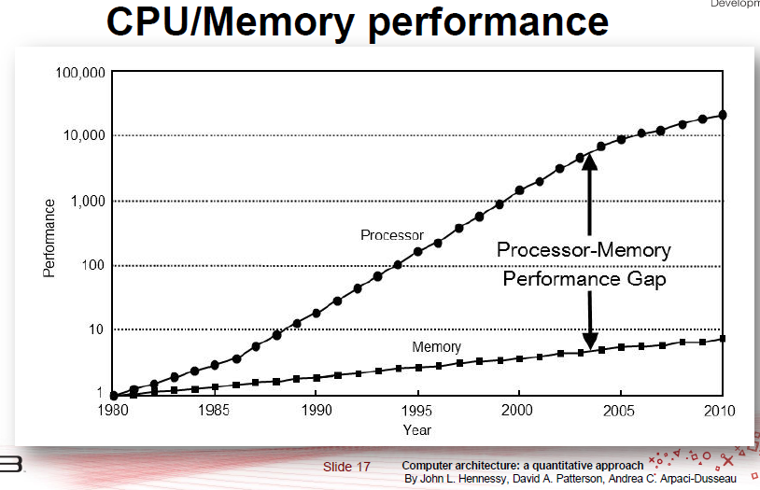
Memory Wall

Slide 59
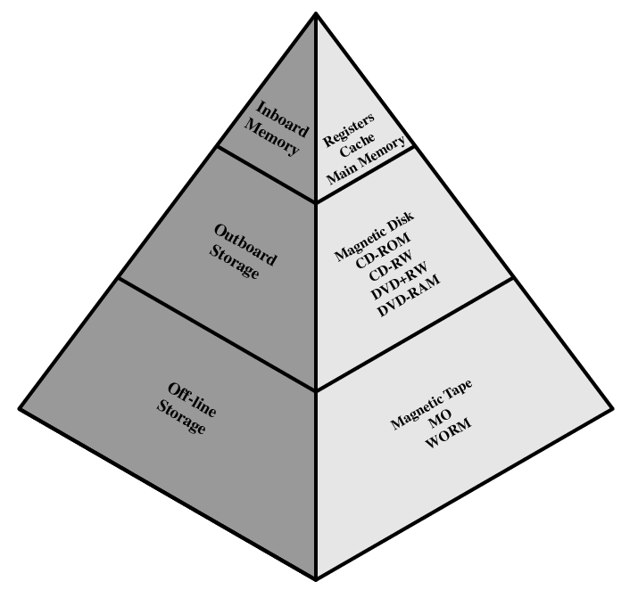
Hierarquia de Memória
Desempenho (tempo de acesso), Custo
Capacidade de armazenamento

Slide 60
Características dos Níveis da Memória
Nível | 1 | 2 | 3 | 4
Nome | Registradores | Cache | Memória | Disco
Tamanho | <1KB | <16MB | <512GB | >1TB
Tecnologia | Memória customizada com múltiplas portas, CMOS | CMOS SRAM (flip-flops) on-chip ou off-chip | CMOS DRAM (capacitores) | Disco magnético
Tempo de Acesso (ns) | 0,25 – 0.5 | 0,5 – 25 | 50-250 | 5.000.000
Banda (MB/s) | 50.000 -500.000 | 5.000 – 20.000 | 2.500 – 10.00 | 50 - 500
Gerenciado pelo | Compilador | Hardware | SO | Operador do SO
Backup | cache | Memória | Disco | CD ou Fita

Slide 61
Acesso
CPU
Hit L1
Miss L1
Hit L2
Miss L2
Hit L3
Miss L3
Hit Memória
C. L1
C. L2
C. L3
Memória
E quando temos um “miss” na memória?
R: Acesso ao disco (Memória Virtual / Swap)

Slide 62
Princípio da Localidade
Programas tendem a acessar uma porção relativamente pequena do executável em um determinado intervalo.
Dois tipos de localidade:
  Temporal: se um item é referenciado, ele tende a ser referenciado novamente em breve (ex: loops e reuso de variáveis)
  Espacial: se um item é referenciado, itens adjacentes (com endereço próximo) tendem a ser referenciados em breve (ex: vetores)

Slide 63
Reflexo da localidade na hierarquia de memória
Tempo: Manter os dados mais frequentemente, ou recentemente acessados nos níveis mais altos.
Espaço: carregar blocos.
Disco
Rígido
CPU
Cache
Memória
Principal
Palavras
Blocos
Páginas ou
Segmentos

Slide 64
Alocação contínua vs alocação por linha
 | Contínua | Por linha
Acesso | É preciso usar fórmula de mapeamento (i*colunas+j) ou preencher manualmente o vetor de apontadors para as linhas | Abstração [][] é direta
Custo da alocação | 1 malloc para os dados + 1 malloc para o vetor de apontadors (opcional) | 1 malloc por linha + 1 malloc para o vetor de apontadors
Uso da cache | Mais eficiente. Para matrizes pequenas, várias linha cabem em um bloco de cache. | Menos eficiente. Para matrizes grandes é indiferentes, pois uma linha ocupa vários blocos de cache.
Erros na alocação | Para matrizes grandes, pode não ser possível achar um espaço que comporte a matriz completa | Se a linha for muito grande também podemos ter erros no malloc (menos provável)
Resumo | Melhor desempenho (cache e custo de alocação). Maior complexidade. Faz mais sentido para matrizes menores. | Pior desempenho. Menor complexidade. Compensa para matrizes grandes.

Slide 65
Array Multidimensional Dinâmico Degenerado
int *m;
int i,j;
/*aloca m*/
if ((m = (int *) malloc(10 * 5 *sizeof(int))) == NULL)
{
fprintf(stderr,"Erro no malloc\n");
return 1;
}
printf("m: %p\n", m);
for (i=0; i<10; i++)
{
printf("&m[%d]: %p\n", i,&m[i*5]);
for (j=0; j<5; j++)
printf("m[%d][%d]: %p\n", i,j,&m[i*5+j]);
}
/*libera m*/
free(m);

Slide 66
Alocação Dinâmica Fragmentada por Linha
int **m;
int i,j;
/*aloca m*/
if ((m = (int **) malloc(10 * sizeof(int *))) == NULL)
{
fprintf(stderr,"Erro no malloc\n");
return 1;
}
for (i=0; i<10; i++)
{
if ((m[i] = (int *) malloc(5 * sizeof(int))) == NULL)
{
fprintf(stderr,"Erro no malloc\n");
return 1;
}
}

Slide 67
Alocação Dinâmica Fragmentada por Linha
printf("m: %p\n", m);
for (i=0; i<10; i++)
{
printf("m[%d]: %p\n", i,m[i]);
for (j=0; j<5; j++)
printf("m[%d][%d]: %p\n", i,j,&(m[i][j]));
}
/*libera m*/
for (i=0; i<10; i++)
free(m[i]);
free(m);

Slide 68
Array Multidimensional com Alocação Contínua
int *m;
int **m2;
int i,j;
/*aloca m*/
if ((m = (int *) malloc(10 * 5 *sizeof(int))) == NULL)
{
fprintf(stderr,"Erro no malloc\n");
return 1;
}
if ((m2 = (int **) malloc(10 *sizeof(int *))) == NULL)
{
fprintf(stderr,"Erro no malloc\n");
return 1;
}
for (i=0; i<10; i++)
{
m2[i] = &(m[i*5]);
}

Slide 69
Array Multidimensional com Alocação Contínua
printf("m: %u\n", ((int)m)/4);
for (i=0; i<10; i++)
{
for (j=0; j<5; j++)
printf("m[%d][%d]: %p\n", i,j, &m2[i][j]);
}
/*libera m*/
free(m);
free(m2);

Slide 70
Apontadores de
funções

Slide 71
Apontadores de Funções
Em C, é possível definir apontadores de funções
Apontadores de função permitem:
  atribuição direta
  armazenamento em arrays
  passagem como parâmetro para outras funções

Slide 72
Sintaxe de apontadores de Funções
<tipo> (*NomeDoapontador) (<tipoArg1>, ..., <tipoArgN>)
Apontador de função para função como argumento
void qsort(void *lineptr[], int left, int right,
int (*comp)(void *, void *));
int numcmp(char *s1, char *s2);
int main()
{
qsort((void**) lineptr, 0, nlines-1,
(int (*)(void*,void*))(numeric ? numcmp : strcmp));
return 0;
}

Slide 73
Exemplo
void qsort(void *v[], int left, int right,
int (*comp)(void *, void *))
{
int i, last;
void swap(void *v[], int, int);
if (left >= right)
return;
swap(v, left, (left + right)/2);
last = left;
for (i = left+1; i <= right; i++)
if ((*comp)(v[i], v[left]) < 0)
swap(v, ++last, i);
swap(v, left, last);
qsort(v, left, last-1, comp);
qsort(v, last+1, right, comp);
}

Slide 74
Exemplo
int numcmp(char *s1, char *s2)
{
double v1, v2;
v1 = atof(s1);
v2 = atof(s2);
if (v1 < v2)
return -1;
else if (v1 > v2)
return 1;
else
return 0;
}

Slide 75
Argumentos de
Linha de Comando

Slide 76
Argumentos de Linha de Comando
Em C existe uma forma de passar argumentos para o programa que se deseja executar
int argc → número de argumentos de linha de comando
char * argv[] → array de [argc] apontadors para char
int main(int argc, char* argv[])

Slide 77
Exemplo
/* grep: finds lines that match pattern from 1st arg */
int main(int argc, char *argv[])
{
char line[MAXLINE];
int found = 0;
if (argc != 2)
printf("Usage: find pattern\n");
else
while (getline(line, MAXLINE) > 0)
if (strstr(line, argv[1]) != NULL)
{
printf("%s", line);
found++;
}
return found;
}

Slide 78
Exercícios
1) Faça um programa que receba como argumentos de linha de comando uma sequência de números reais e imprima o respectivo somatório
2) Faça um programa que receba como entrada pela linha de comando três argumentos: operando 1, operador e operando 2 e retorne o resultado da operação: use apontadors de função.

Slide 79
Funções com
número variável
de argumentos

Slide 80
Funções com número variável de argumentos
Várias das funções do padrão ansi C estudadas podem receber número variável de argumentos:
int printf ( const char * format, ... );
int scanf ( const char * format, ... );
int fprintf ( FILE * stream, const char *
format, ... );
int fscanf ( FILE * stream, const char * format,
... );
int sprintf ( char * str, const char * format,
... );
int sscanf ( const char * s, const char * format, ...);

Slide 81
Funções com número de argumentos variável
Recursos utilizados em sua criação:
  stdarg.h → biblioteca de funções relacionadas
  va_list → tipo usado para armazenar listas de argumentos
  void va_start(va_list ap, paramN); → inicializa e retorna lista contendo os argumentos após paramN.
  type va_arg(va_list ap, type) → retorna próximo argumento da lista.
  void va_end(va_list ap) → finaliza a estrutura ap
  ... → operador que representa os argumentos de número variável

Slide 82
Funções com número de argumentos variável
Exemplo:
#include <stdio.h>
#include <stdarg.h>
void PrintFloats (int n, ...)
{
int i;
double val;
va_list vl;
va_start(vl,n);
for (i=0;i<n;i++)
{
val=va_arg(vl,double);
printf (" [%.2f]",val);
}
va_end(vl);
printf ("\n");
}
int main ()
{
PrintFloats (1,3.14159);
PrintFloats (2,3.14159,2.71828);
PrintFloats (3,3.14159,2.71828,1.41421);
return 0;
}

Slide 83
Exercício
1) Faça uma função que calcule o produtório de qualquer quantidade de argumentos do tipo double.
2) Crie um programa principal que demonstre o funcionamento de sua função.

Slide 84
Fim

Slide 85
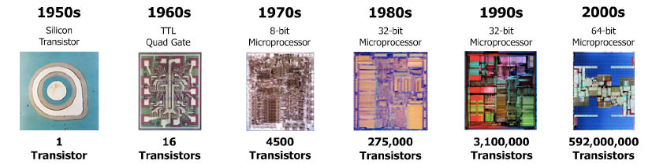
Lei de Moore
“A densidade de transistores nos circuitos integrados dobra a cada 2 anos.”
“Moore’s Law: Raising the Bar” (Intel Corporation 2005)

Slide 86
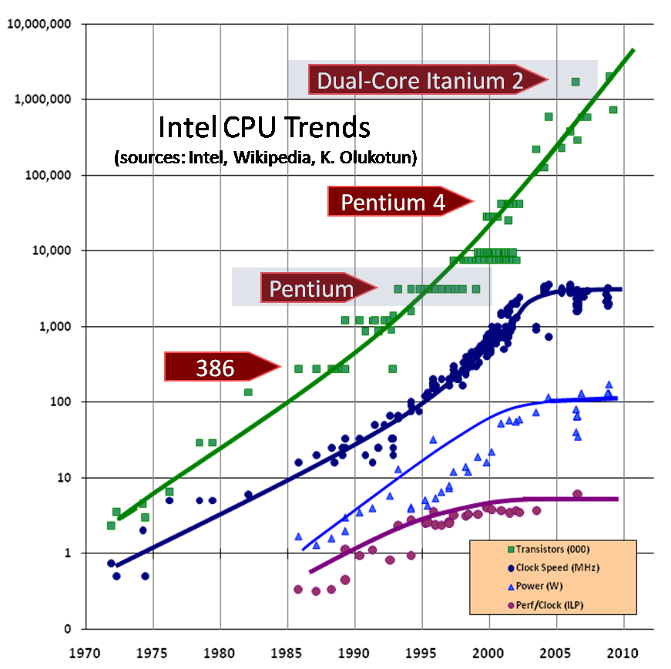
Lei de Moore

